Slide 1
第十三章
缺血-再灌注损伤
(Ischemia-reperfusion injury)
朱铃强
华中科技大学同济医学院病理生理系

Slide 2
授课内容
1．掌握缺血/再灌注损伤、自由基、钙超载、心肌顿抑的概念；
2．熟悉缺血/再灌注损伤发生的原因和影响因素；
3．掌握缺血/再灌注损伤的机制：
（1）氧自由基增多的机制；
（2）钙超载与钙反常的发生机制，及其损伤作用；
（3）白细胞在缺血/再灌注损伤中的作用；
4．了解缺血/再灌注损伤的防治原则。

Slide 3
第一节 概述
(Introduction)

Slide 4
一、概念(Concept)
缺血器官在恢复血液灌注后缺血
性损伤进一步加重的现象，称为缺血
－再灌注损伤(ischemia-reperfusion
injury)。

Slide 5
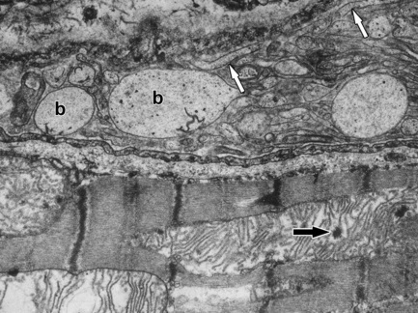
历史
1955年，Sawell结扎狗冠状动脉后，发现如果突然解除结扎，恢复血流，动物发生室颤死亡
1960年，Jennings第一次提出心肌再灌注损伤的概念，证实再灌注可以引起心肌超微结构不可逆性坏死

Slide 6
历史
1967年，Bulkey和Hutchins发现冠脉搭桥血管再通术后病患发生心肌细胞反常性坏死
1968年，Ames首次报道脑缺血-再灌注损伤
随后，IRI发现在各个器官。。。

Slide 7
研究缺血-再灌注损伤的临床意义
器官缺血后恢复血供：休克、冠脉痉挛、心脏骤停后复苏，脑缺血
血管再通术：动脉搭桥、PTCA、溶栓疗法
体外循环术
器官移植及断肢再植术

Slide 8
第二节
缺血-再灌注损伤发生的条件
(Influence factors of ischemia
-reperfusion injury)

Slide 9
1、缺血时间的长短
(Duration of ischemia)
过短——功能恢复
缺血时间太长或太短均不易发生IRI
过长——坏死
缺血时间长短不同器官并不一致！

Slide 10
2、再灌注时灌流液的条件
(Conditions of reperfusion fluid)
压力：高压损伤
温度：低温保护
pH值：适当低水平保护
电解液浓度：低钙、钠，高钾、镁保护

Slide 11
三个反常的概念
钙反常(calcium paradox):预先用
无钙溶液短暂灌流后，恢复正常含钙
溶液灌流，导致细胞外Ca²⁺大量内流
而引起细胞损伤进一步加重的现象。

Slide 12
氧反常(oxygen paradox):用低
氧或无氧灌注液灌注心脏一段时
间后恢复正常氧供应，心肌的损
伤更趋严重的现象。

Slide 13
pH反常(pH paradox):再灌注时
迅速纠正缺血组织的酸中毒，损伤
反而进一步加重的现象。

Slide 14
氧反常(oxygen paradox)
低氧灌注/缺氧培养
复氧
损伤加重
钙反常(calcium paradox)
无钙液灌注
含钙液
心肌损伤加重
pH反常(pH paradox)
再灌注时纠酸
损伤加重

Slide 15
3、组织器官缺血前的功能状态
(Functional state of organs before ischemia)
➢ 能量贮备及对缺血的敏感性
➢ 血液循环侧支代偿情况

Slide 16
第三节
缺血－再灌注损伤的发生机制
(Mechanisms of
ischemia-reperfusion injury)

Slide 17
三大机制
氧自由基增多
钙超载
白细胞激活

Slide 18

一、自由基的损伤作用
(Injury of free radicals)
自由基(free radical)是指在
外层电子轨道含有一个或多个不
配对电子的原子、原子团或分子。

Slide 19
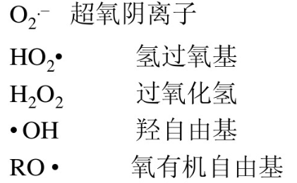
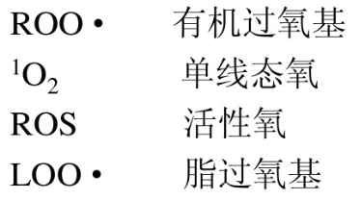
(一)自由基的种类(Categories of free radicals)
1. 氧自由基(oxygen free radical，OFR)
O₂· –、 OH· 、¹O₂ 、 H₂O₂
e⁻
_
e⁻+2H⁺
e⁻+H⁺
e⁻+H⁺
O₂
O₂
H₂O₂
OH•
H₂O
•
H₂O
Harber-Weiss反应
双氧水为什么是强氧化剂？

Slide 20
2. 脂性自由基(lipid free radical)
氧自由基
L.
LO.
LOO.
烷自由基
+
烷氧自由基
多价不饱和脂肪酸
烷过氧自由基
3. 其他(others)
Cl. ， CH₃. ， NO等

Slide 21
(二)再灌注时氧自由基产生的机制
(Mechanism of oxygen free radicals generation)

Slide 22
1.黄嘌呤氧化酶途径(xanthine oxidase pathway)
ATP
ADP
缺血期
AMP
腺嘌呤核苷酸
XD
黄嘌呤脱氢酶
Ca
2+
次黄嘌呤 核苷酸
黄嘌呤氧化酶
XO
-
.
次黄嘌呤
黄嘌呤
+
O
+
H
O
2
2
2
再灌注期
O
2
XO
.
_
尿酸
H
H
O
+
O
+
O
+
2
2
2
2
2
2
Fe
2+
Fenton反应
OH•

Slide 23
缺血,缺氧
中性粒细胞的呼吸爆发(respiratory burst)或氧爆发（oxygen burst）
(+)
补体
趋化物质
(+)
中性粒细胞
聚集,耗氧
氧经NADPH氧化酶和NADH氧化酶催化生成大量氧自由基
2.中性粒细胞途径(neutrophil pathway)

Slide 24
3.线粒体途径(mitochondrion pathway)
细胞色素
氧化酶
功能抑制
缺氧
ATP
线粒体Ca²⁺
氧单电子还原
细胞内氧分压
含Mn的SOD
氧自由基

Slide 25
4.儿茶酚胺自身氧化途径(catecholamine
auto-oxidation pathway)
缺血,缺氧
激活交感-肾上腺髓质系统
儿茶酚胺
单胺氧化酶
氧自由基

Slide 26
(三)氧自由基的损伤作用
(Injury of oxygen free radical)

Slide 27
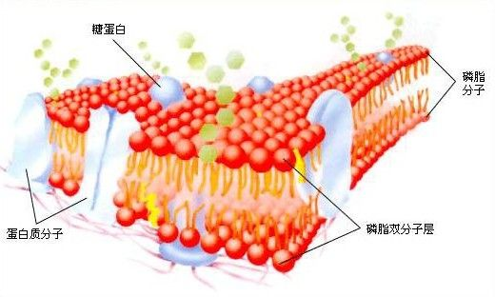
1.膜脂质过氧化作用增强 (enhanced lipid peroxidation of membrane)
(1) 破坏膜的正常结构
脂质
过氧化
膜不饱和
脂肪酸
不饱和脂肪酸/
蛋白质比例失调
膜液态性
流动性
膜通透性
Ca²⁺内流

Slide 28
(2) 间接抑制膜蛋白功能
(-)
钙泵、钠泵
Na²⁺/Ca²⁺交换蛋白
脂质之间交联
胞内Na^{2+、}Ca²⁺
钙超载、细胞肿胀

Slide 29
(3) 促进自由基及其它生物活性物质生成
膜脂质
过氧化
(+)
磷脂酶C
磷脂酶D
膜磷脂分解
花生四烯酸
脂氧合酶
环氧合酶
过氧化物
OH.
前列腺素内过氧化物
自由基
白三烯
TXA₂
PG
(4) 减少ATP生成

Slide 30
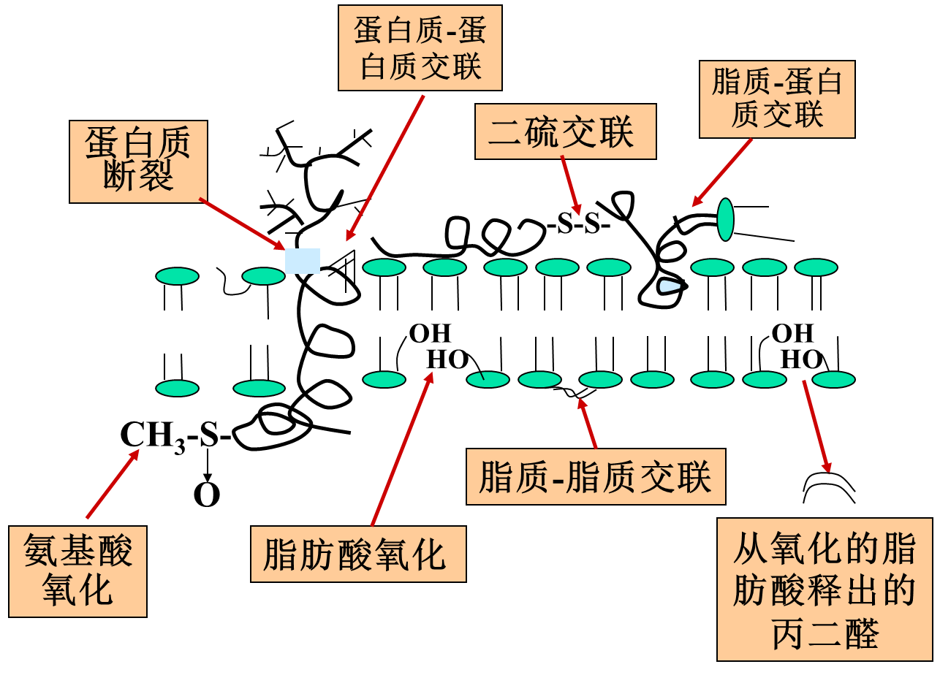
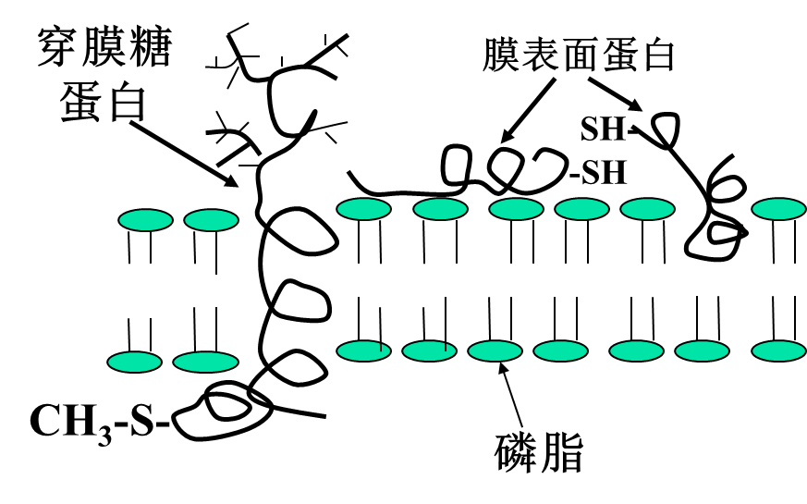
自由基对膜的损伤

Slide 31
2.导致蛋白质变性和酶活性降低 (protein denaturalization and decreased activity of enzymes)
蛋白质变性
蛋白质(酶)交联
例：
肌纤维蛋白对Ca²⁺反应性
心肌收缩力
肌浆网钙转运蛋白受损
钙调节异常
3.引起DNA断裂和染色体畸变 (DNA disruption and chromosome aberration)
核酸碱基的羟化，DNA的断裂
染色体的畸变
氧化应激

Slide 32
氧自由基的损伤作用总结
作用靶点 | 化学改变 | 生理学变化
脂质 | • 双链过氧化 • 脂质交联 | • 膜穿透性改变 • 细胞器功能损伤 • 受体构象改变
蛋白质 | • 共价键的氧化 • 巯基的氧化 | • 酶活性抑制 • 蛋白变性 • 受体构象改变
糖类 | • 共价键的氧化 | • 受体构象改变 • 糖蛋白变性
核酸 | •共价键的氧化 • 结构链断裂 | • 碱基修饰 • 突变

Slide 33
二、细胞钙超载引起再灌注损伤
(一)细胞钙超载的机制(Mechanism of calcium overload)
钙超载：
各种原因引起的细胞内钙含量异常增多并导致细胞结构损伤和功能代谢障碍的现象，严重时可造成细胞死亡

Slide 34

正常细胞Ca²⁺运转体系
H⁺
ATP
Ca²⁺
Na⁺
Ca²⁺
Ca²⁺

Slide 35
细胞内Na⁺↑对Na⁺-Ca²⁺交换蛋白的激活
(direct activation of intracellular high level of Na⁺ to Na ⁺-Ca²⁺ exchanger)
直接激活
钠泵活性
[Na⁺]_{i}
ATP
(+)
缺血
胞内钙↑
Na⁺-Ca²⁺蛋白
再灌注
(+)
Na⁺-H⁺
交换
组织间隙H⁺↓
细胞内H⁺仍高
酸中毒
间接激活

Slide 36
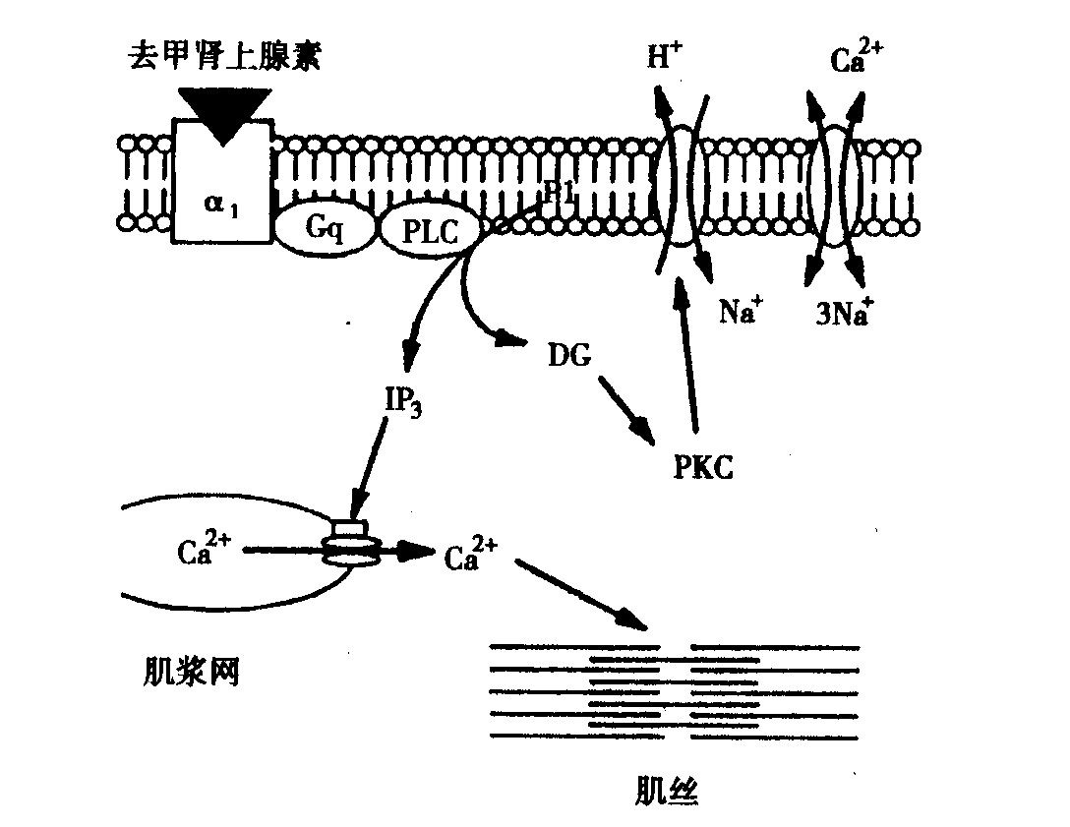

2. PKC活化对Na⁺-Ca²⁺交换蛋白的激活作用
L-VDCC

Slide 37
3.生物膜损伤致细胞内钙超载
(1) 细胞膜损伤
无钙液
膜外板与糖被膜分离
(+)
Ca²⁺
磷脂酶
膜磷脂降解
膜通透性
自由基
膜脂质过氧化
(2) 线粒体及肌浆网损伤
线粒体和SR释放Ca²⁺
(3)
ATP产生
钙泵能量不足
(4) 溶酶体膜损伤

Slide 38
(二)细胞内钙超载引起缺血－再灌注损伤的机制
(Mechanism of ischemia-reperfusion injury
induced by calcium overload)
1.线粒体功能障碍
线粒体
摄Ca²⁺
消耗ATP
磷酸钙↓
抑制氧化
磷酸化
ATP
2.激活磷脂酶
(+)
Ca²⁺
磷脂酶
膜磷脂分解
膜受损
花生四烯酸、溶血磷脂

Slide 39
3.致心肌心律失常
Ca²⁺入致一
过性内向
离子流
Na⁺-Ca²⁺
交换
迟后除极
4.促进氧自由基生成
(+)
Ca²⁺
Ca²⁺依赖性蛋白酶(XD→XO)
5.肌原纤维过度收缩
胞内Ca²⁺
收缩
再灌注
H⁺
H⁺对心肌收缩的抑制

Slide 40
钙超载
钙依赖通路被活化
线粒体内钙聚集
心肌兴奋收缩偶联活化
蛋白酶活化
活化PLA2
膜磷脂降解增加
线粒体功能障碍
心肌持续收缩
氧自由基增加
产能降低
耗能增加
膜损伤
花生四烯酸增多
血栓素
心肌坏死
血栓
缺血再灌时，钙超载引起心肌损伤的机制

Slide 41
三、血管内皮细胞和中性粒细胞间的相互作用(Interaction between endothelial cells and neutrophils)
(一)再灌注时中性粒细胞增多的机制
(Mechanism of increase of neutrophils during reperfusion)
1.趋化因子生成增多(increased production of chemokines)
白细胞三烯、前列腺素、血小板活化因子、激肽
中性粒细胞

Slide 42
2.细胞黏附分子生成增多
(increased production of adhesion molecules)
由细胞合成的、可促进细胞与细胞之间、细胞与细胞外基质之间黏附的一类大分子物质的总称，在维持细胞结构完整和细胞信号转导中起重要作用。
整合素
选凝素

Slide 43
(二)内皮细胞和中性粒细胞相互作用
引起缺血－再灌注损伤的机制
(Mechanism of ischemia-reperfusion injury induced by interaction between endothelial cells and neutrophils)
1.微血管损伤(injury of microvessel)
2.细胞损伤(injury of cells)

Slide 44
血液流变学改变白细胞粘附聚集、血流缓慢
微血管口径的改变内皮细胞肿胀
缩血管物质↑
扩血管物质↓
微血管通透性↑自由基、粒细胞
微血管损伤机制

Slide 45
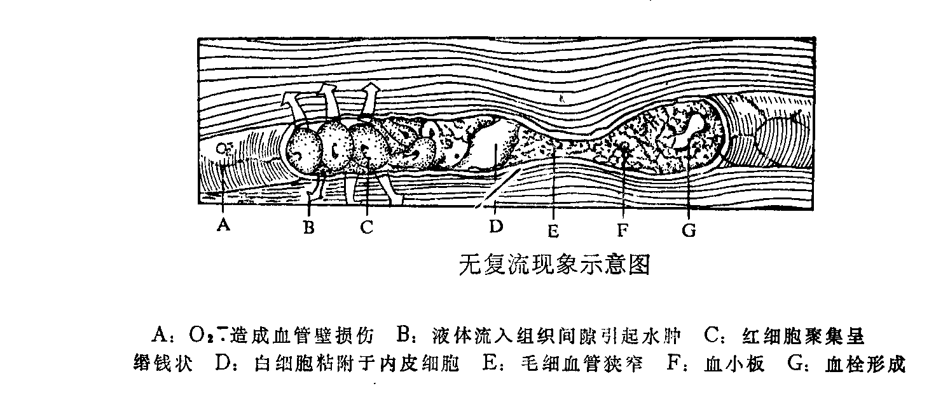
无复流现象(no-flow phenomenon)
IR时中性粒细胞激活及其致炎细胞因子的释放是引起无复流现象的基础

Slide 46
第四节 缺血－再灌注损伤时
机体的功能及代谢变化
(Functional and metabolic changes during ischemia-reperfusion injury)

Slide 47

一、心肌缺血－再灌注损伤
(Ischemia-reperfusion injury of myocardium)
1.再灌注性心律失常
(reperfusion arrhythmia)
在心肌缺血－再灌注过程中
出现的心律失常。

Slide 48
1.再灌注性心律失常
特点
发生在再灌早期，发生率高
再灌区中功能上可恢复细胞越多，发生率越高
缺血心肌数量多、程度重、再灌速度快，发生率高
以室性心律失常居多
机制
再灌注心肌之间动作电位时程的不一致性
再灌注时细胞内高Na激活Na/Ca反向转运导致钙超载
自由基及活性氧增多损伤心肌细胞膜
再灌注儿茶酚胺增多导致钙超载

Slide 49
2.心肌顿抑
(myocardial stunning)
在缺血心肌血流恢复后
一段时间内，心肌舒缩功能
仍不能恢复正常的状态，称
为心肌顿抑。

Slide 50
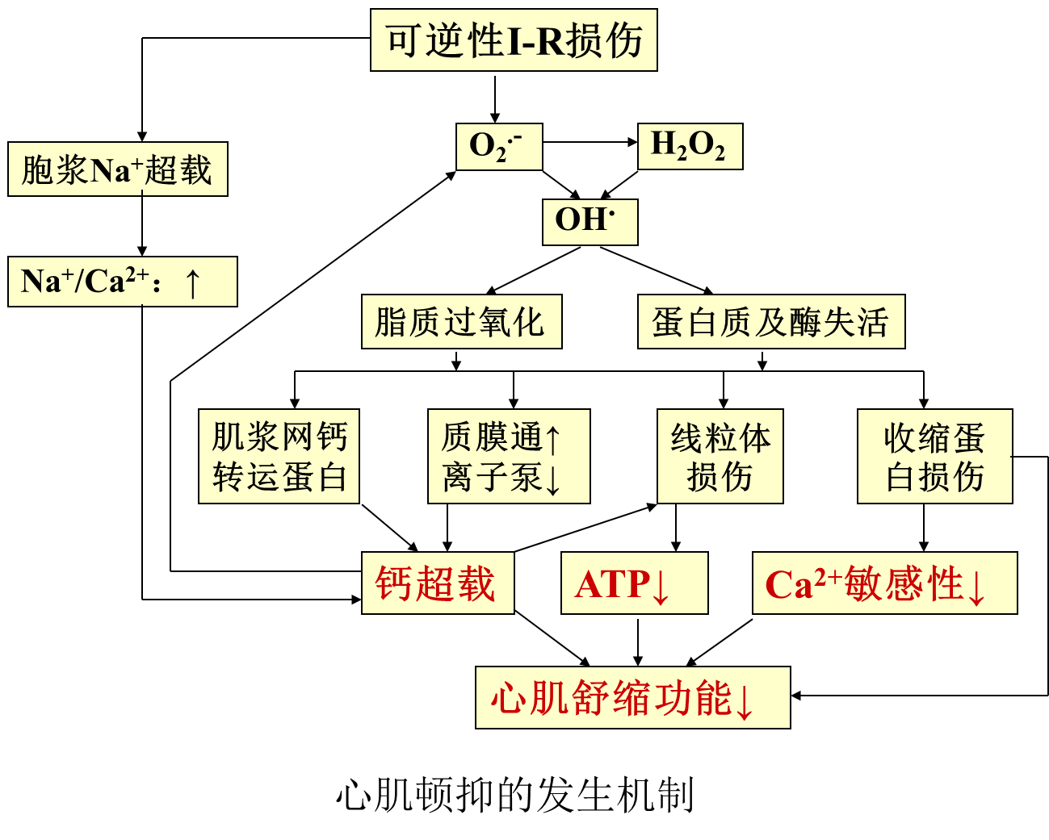

Slide 51
心肌冬眠
(myocardial hibernation)
指静息时由于冠状动脉血流减少
而引起的左室功能持续障碍的状态。
如果增加血流供应或减少需求而改善
了心肌氧的供需平衡，心功能可恢复
正常

Slide 52
3.再灌注对心肌代谢的影响
(Influence of reperfusion
on myocardium metabolism)
线粒体受损
能量合成
高能磷酸
化合物
再灌注
底物冲走
4.再灌注对心肌超微结构的影响
(Influence of reperfusion on
ultrastructure of myocardium)

Slide 53
二、脑的缺血－再灌注损伤
(Ischemia-reperfusion injury of brain)
1.脑能量代谢的改变
缺血期：ATP、磷酸肌酸等能量减少，乳酸增加
再灌期：cAMP增加---磷脂酶活化---破坏膜磷脂---产生炎性物质；
自由基增多---引起大量的脂质过氧化反应
2. 脑组织形态学的改变
脑水肿和脑细胞坏死，胀亡（oncosis）

Slide 54
3. 缺血-再灌注引起脑损伤的机制
兴奋性氨基酸毒性作用
1）IR时，谷氨酸明显释放增多，对突触后膜刺激增强
2）谷氨酸结合AMPA受体，促进钠水内流，导致神经元肿胀
3）谷氨酸结合NMDA受体，钙超载
自由基的作用：破坏磷脂，加重水肿
钙超载的作用：膜和线粒体损伤

Slide 55
三、其他器官、组织的缺血－再灌注损伤
(Ischemia-reperfusion injury of other organs)
1.小肠(intestine)
黏膜屏障通透性↑
菌血症或内毒素血症
2.急性肾功衰

Slide 56
第四节 防治的病理生理基础
尽量缩短脏器缺血时间
改善缺血组织代谢
清除自由基及活性氧
减轻钙超载：钙拮抗剂 Na²⁺ / Ca²⁺ 、 Na²⁺ /H⁺交换抑制剂
其它药物： 细胞保护剂 扩管 稳膜等
启动内源性保护机制 ： 应激蛋白表达 心肌缺血预处理

Slide 57
缺血预适应
短暂、间歇地阻断冠状动脉，可以减轻因长时间心肌缺血所造成的心肌组织损伤以及心肌梗死的范围
缺血后适应
循环重新建立后的头几分钟多次阻塞、再灌注可以获得与缺血预适应相同的效果

